Slide 1
第6章 Android常用高级控件

Slide 2
本章学习目标：
本章的要达到主要目标：
了解Android中的ScrollView组件的使用；
掌握Android中的ProgressBar、SeekBar、 RatingBar组件的使用；
掌握Android中的TextClock 、DatePicker组件的使用；
掌握Android中的Spinner组件的使用；
掌握Android中的ListView组件的使用
掌握Android中的GridView组件的使用

Slide 3
6.1 滚动视图组件：ScrollView
手机屏幕的高度有限，当需要显示多组信息的时候，ScrollView视图（滚动视图）可以合理安排这些组件，浏览时可以自动的进行滚屏显示。ScrollView只支持垂直滚动，如果需要水平滚动可采用HorizontalScrollView组件。
ScrollView的层次关系如下所示：
java.lang.Object
android.view.View
android.view.ViewGroup
android.widget.FrameLayout
android.widget.ScrollView
要在Android 的java程序中使用ScrollView组件必须要在程序中使用下面的语句。
import android.widget.ScrollView; // 导入widget.ScrollView类

Slide 4
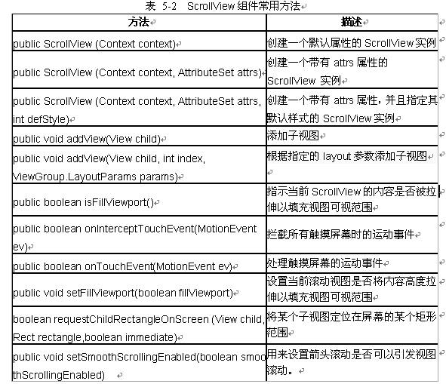
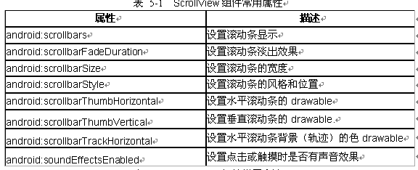
6.1 滚动视图组件：ScrollView
ScrollView是View的间接子类，所以第3章介绍的View属性它都具备，除此之外，还有表5-1所列出的常见属性，表5-2所列出的常见方法。

Slide 5
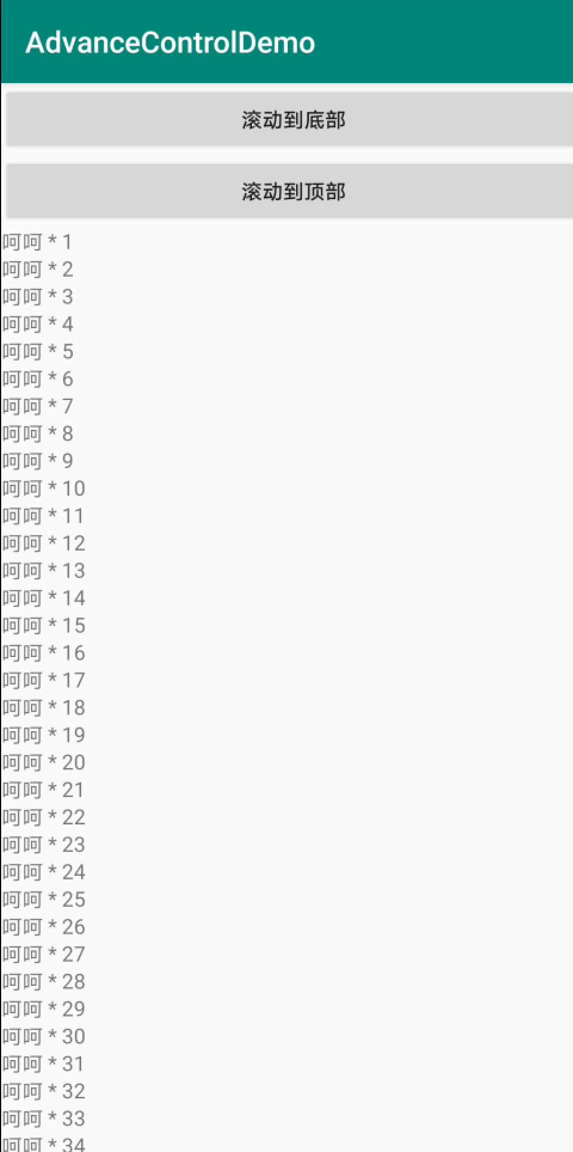
6.1 滚动视图组件：ScrollView
实例6_1：ScrollView组件使用实例
利用ScrollView组件实现多个文本组件滚屏显示。

Slide 6
6.2 进度条组件：ProgressBar
进度条组件ProgressBar是在某些操作的进度发展情况指示器，为用户呈现操作的进度，操作完成时，进度条会被填满。进度条能能直观地帮助用户了解等待一定时间的操作所需的时间。ProgressBar的层次关系如下所示：
java.lang.Object
android.view.View
android.widget.ProgressBar

Slide 7
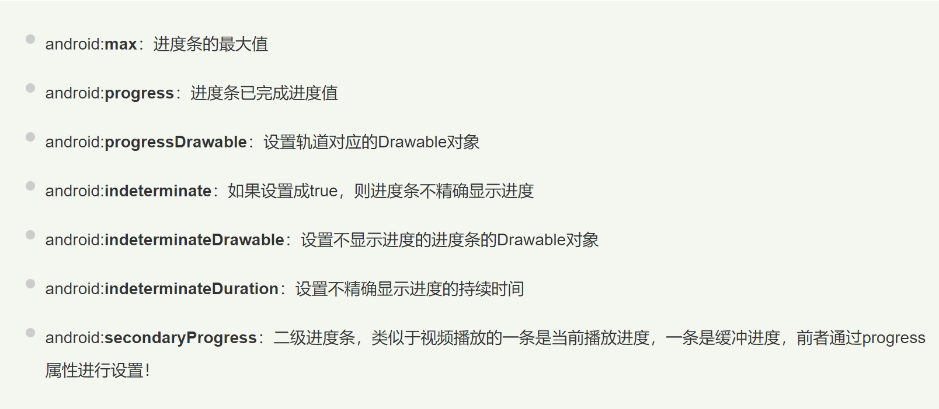
6.2 进度条组件：ProgressBar
常用属性

Slide 8
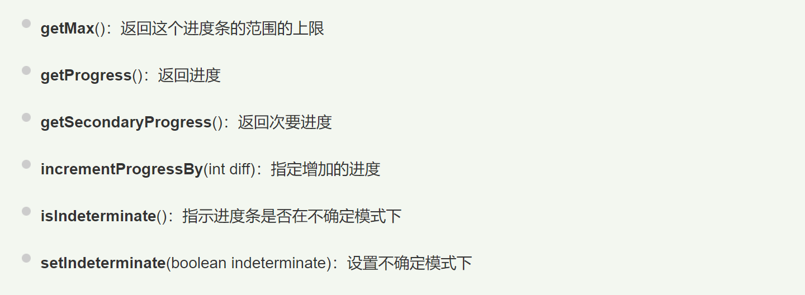
6.2 进度条组件：ProgressBar
常用方法

Slide 9
6.2 进度条组件：ProgressBar
标题栏进度条创建步骤：
1）调用Activity的requestWindowFeatures()方法，获得进度条；
例如：requestWindowFeature(Window.FEATURE_PROGRESS); //请求一个窗口进度条特性风格
2）调用Activity的setProgressBarIndeterminateVisibility()方法，显示进度条对话框；
例如：setProgressBarVisibility(true); //设置进度条可视
3）然后设置进度值。
例如：setProgress(myProgressBar.getProgress() * 100); //设置标题栏中前景的一个进度条进度值
setSecondaryProgress(myProgressBar.getSecondaryProgress() * 100); //设置标题栏中后面的一个进度条进度值

Slide 10
6.2 进度条组件：ProgressBar
水平进度条创建步骤：
1）在布局文件中声明ProgressBar；
<ProgressBar
android:id="@+id/PBar"
android:layout_width="wrap_content"
android:layout_height="wrap_content"
android:layout_gravity="center_vertical"
style="?android:attr/progressBarStyleHorizontal" 设置为水平进度条
android:max="100" 最大进度值为100
android:progress="50" 初始化的进度值
android:secondaryProgress="70" /> 初始化次要进度值
2）在Activity中获得ProgressBar实例；
private ProgressBar myProgressBar; //定义ProgressBar
myProgressBar = (ProgressBar) findViewById(R.id.PBar); //获得ProgressBar实例
3）调用ProgressBar的incrementProgressBy()方法增加和减少进度。
myProgressBar.incrementProgressBy(5);//ProgressBar 进度值增加5
myProgressBar.incrementSecondaryProgressBy(5);//ProgressBar次要进度条进度值增加5

Slide 11
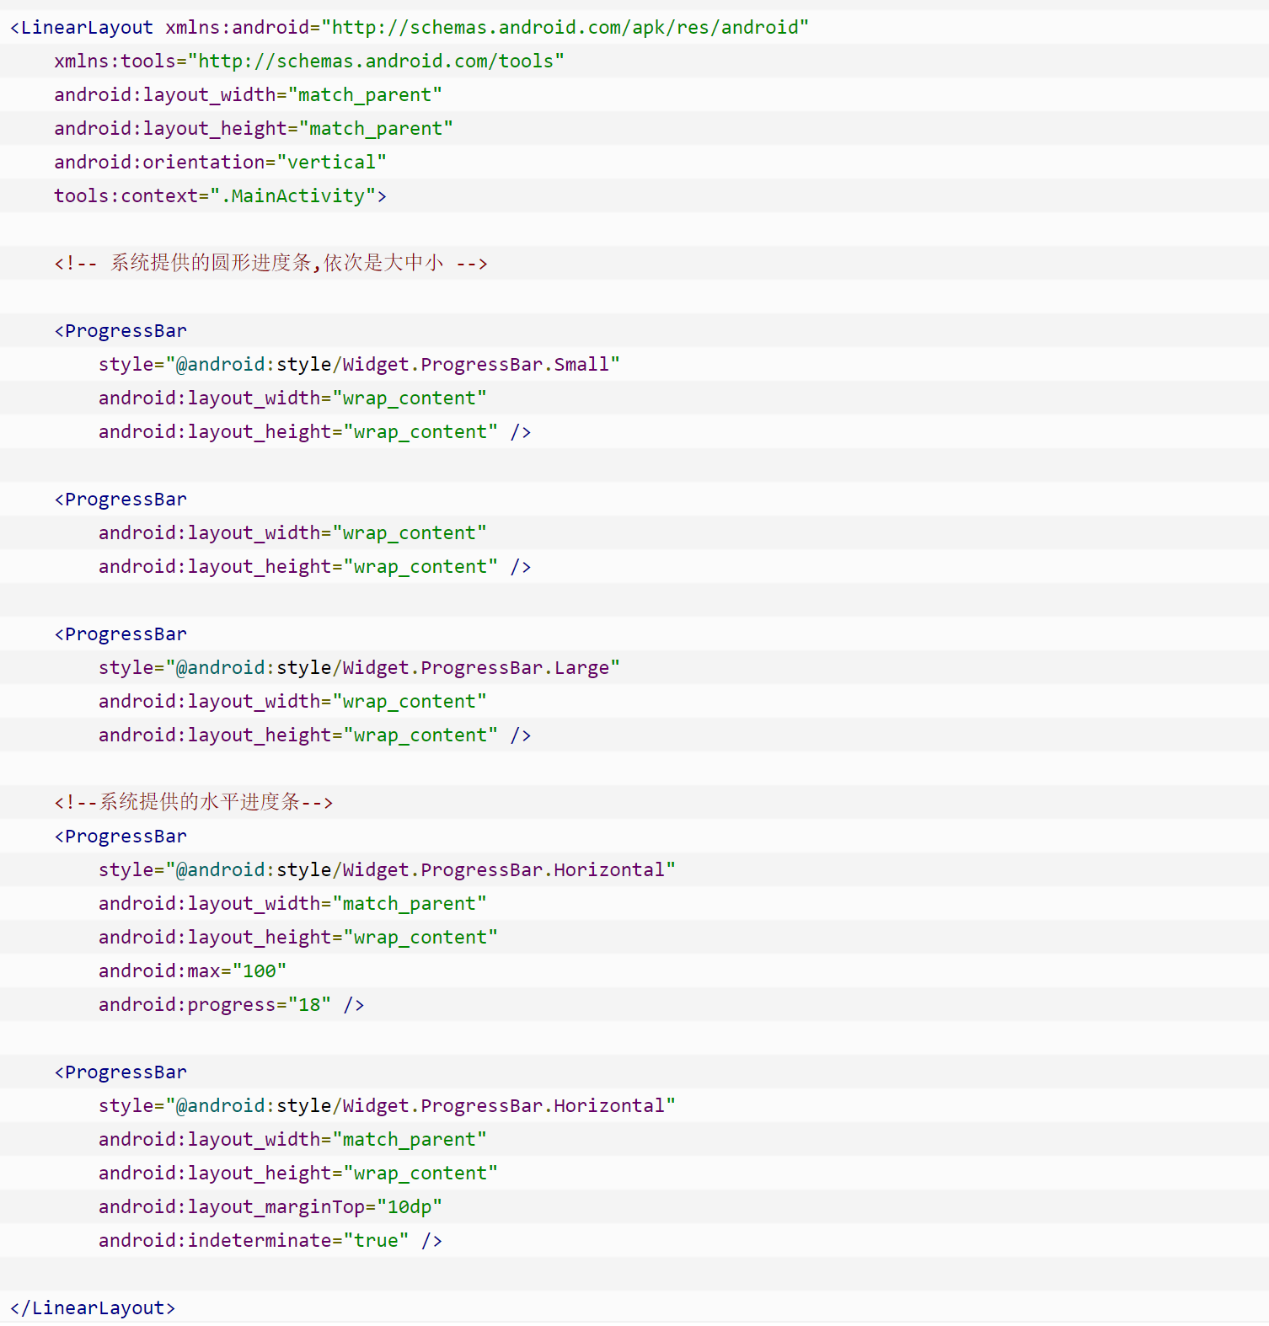
6.2 进度条组件：ProgressBar

Slide 12
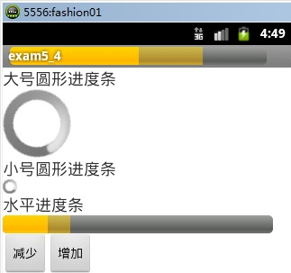
6.2 进度条组件：ProgressBar
实例6_2：ProgressBar组件实例
建立各种样式的进度条。

Slide 13
6.3 拖动条组件：SeekBar
拖动条(SeekBar)组件与ProgressBar水平形式的显示进度条类似，最大的区别在于，拖动条可以由用户自己进行手工的调节，例如当用户需要调整音乐的播放速度或者要调整音量时都会使用到拖动条SeekBar类。
SeekBar类的层次关系如下所示：
java.lang.Object
android.view.View
android.widget.ProgressBar
android.widget.AbsSeekBar
android.widget.SeekBar
要在Android 的java程序中使用SeekBar组件必须要在程序中使用下面的语句。
import android.widget.SeekBar; // 导入widget.SeekBar类

Slide 14
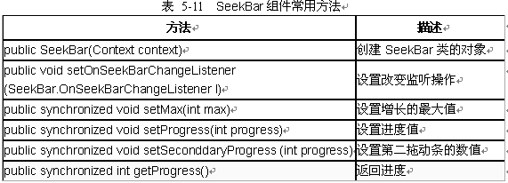
6.3 拖动条组件：SeekBar
1、SeekBar组件常见的属性和方法
由上面的层次关系发现SeekBar是ProgressBar的子类，所以ProgressBar所有的属性和方法SeekBar都继承了，此外还有如表5-11所示的方法.

Slide 15
6.3 拖动条组件：SeekBar
2、拖动条的事件
实现SeekBar.OnSeekBarChangeListener接口。需要监听三个事件：
数值改变（onProgressChanged）
开始拖动（onStartTrackingTouch）
停止拖动（onStopTrackingTouch）
onStartTrackingTouch开始拖动时触发，与onProgressChanged区别是停止拖动前只触发一次而onProgressChanged只要在拖动，就会重复触发。

Slide 16
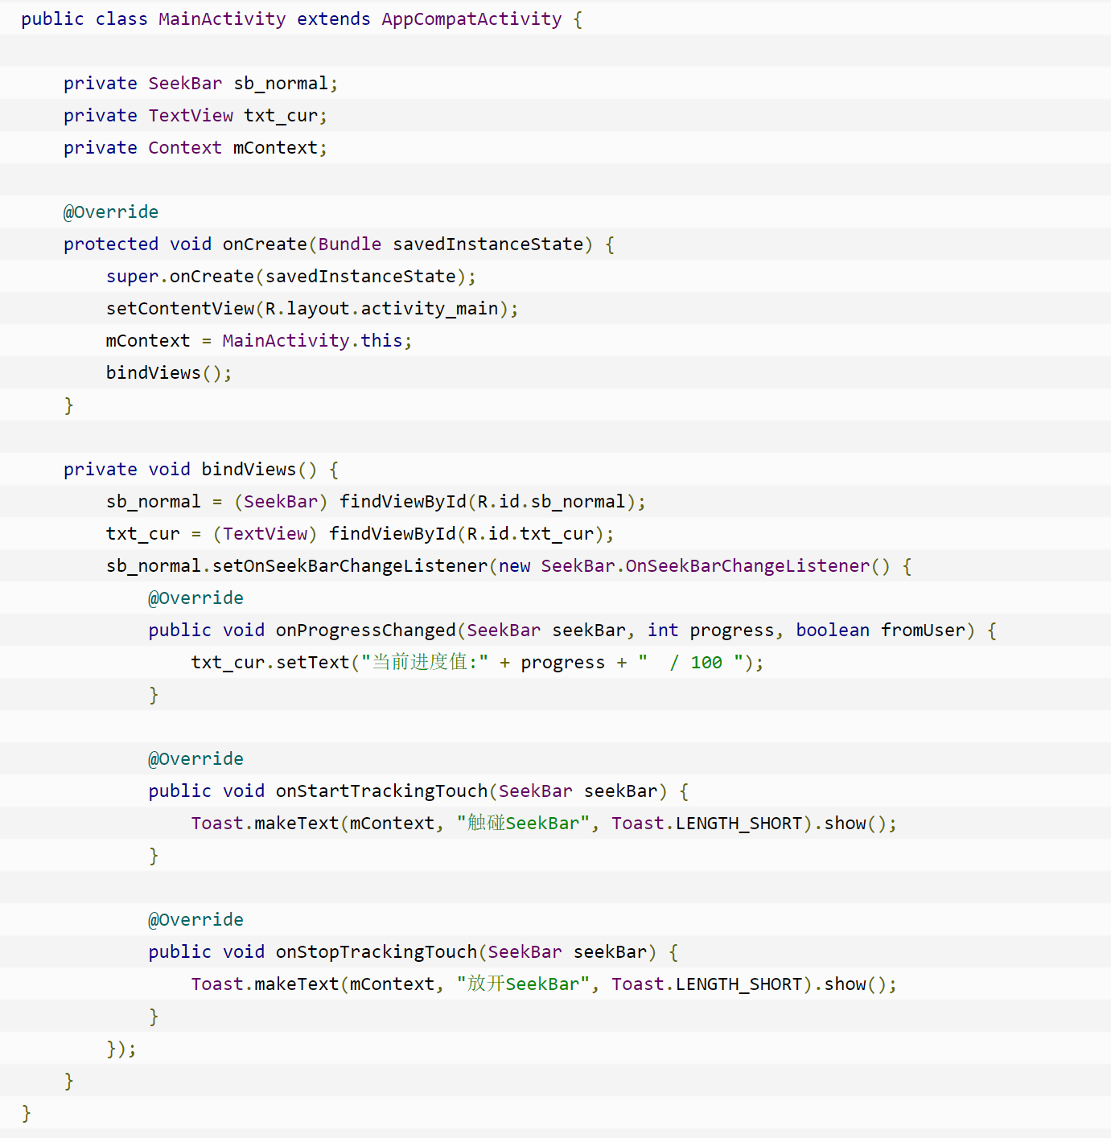
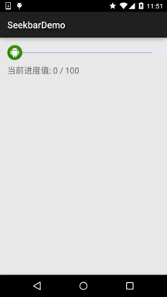
6.3 拖动条组件：SeekBar
实例6_3：SeekBar组件实例

Slide 17
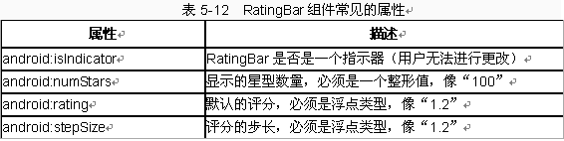
6.4 星级评分条组件：RatingBar
由上面的层次关系发现RatingBar是ProgressBar的子类，所以ProgressBar所有的属性和方法RatingBar都继承了，此外还有如表5-12所示的属性和表5-13所示的方法。

Slide 18
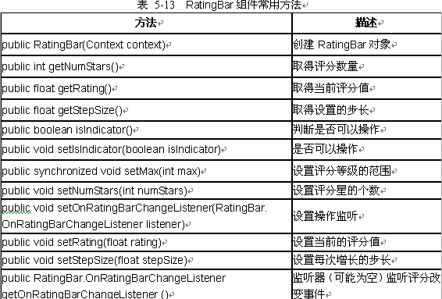
6.4 星级评分条组件：RatingBar

Slide 19
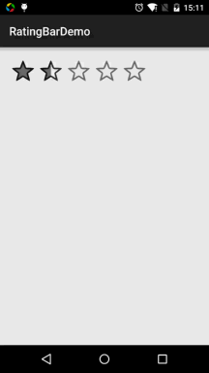
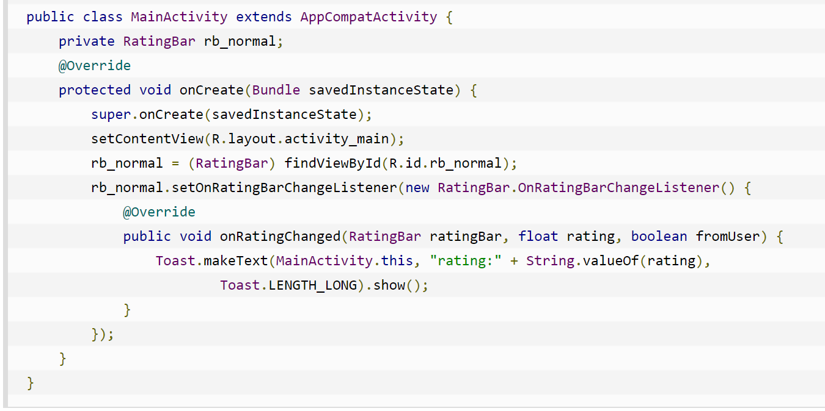
6.4 星级评分条组件：RatingBar
实例6_4：RatingBar组件实例

Slide 20
6.4 Date & Time组件
TextClock(文本时钟)
TextClock是在Android 4.2(API 17)后推出的用来替代DigitalClock的一个控件.TextClock可以以字符串格式显示当前的日期和时间，因此推荐在Android 4.2以后使用TextClock。
推荐在24进制的android系统中使用，TextClock提供了两种不同的格式， 一种是在24进制中显示时间和日期，另一种是在12进制中显示时间和日期。
可以通过调用：TextClock提供的is24HourModeEnabled()方法来查看，系统是否在使用24进制时间显示! 在24进制模式中：如果没获取时间，首先通过getFormat24Hour()返回值；获取失败则通过getFormat12Hour()获取返回值；
以上都获取失败则使用默认；

Slide 21
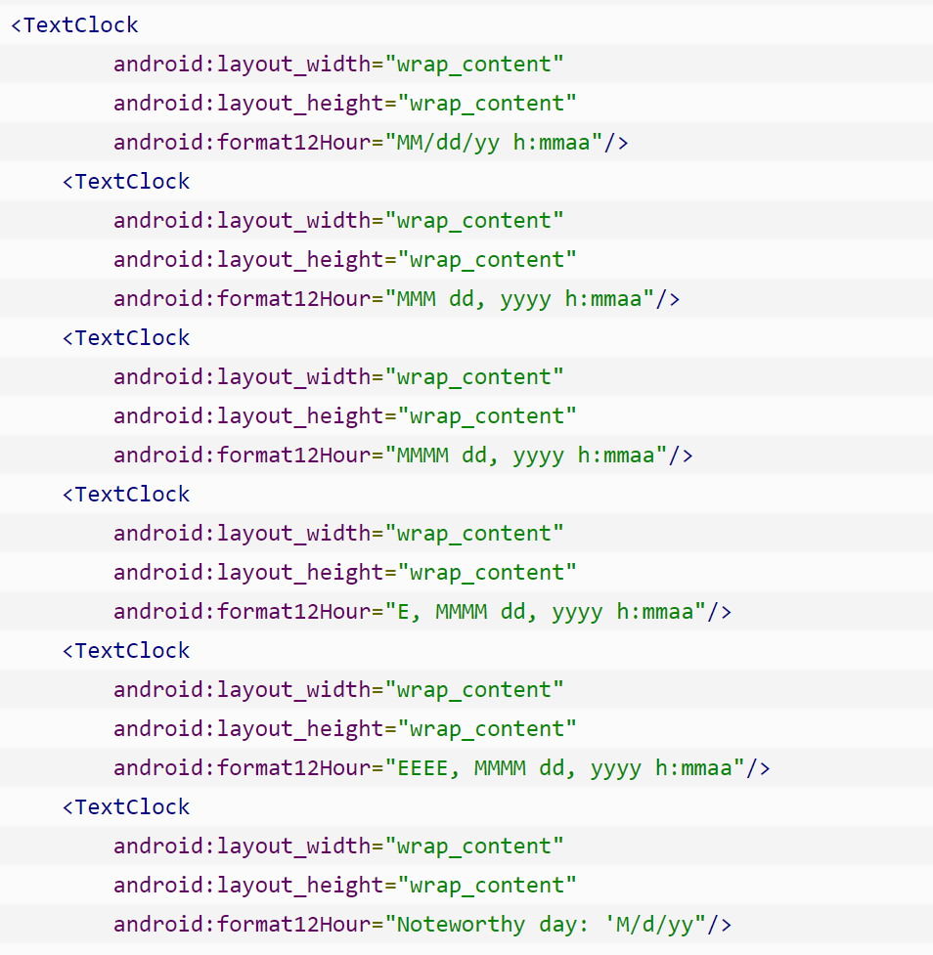
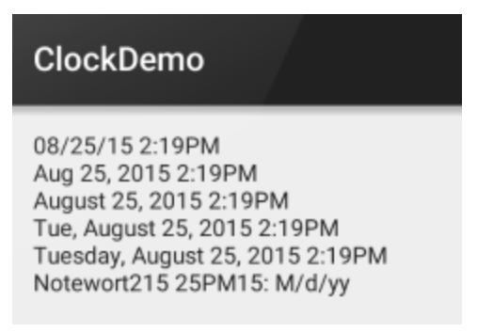
6.4 Date & Time组件
TextClock(文本时钟)

Slide 22

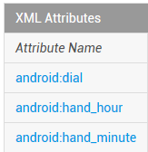
6.4 Date & Time组件
AnalogClock(模拟时钟)
<AnalogClock
android:layout_width="100dp"
android:layout_height="100dp"
android:dial="@mipmap/ic_c_bg"
android:hand_hour="@mipmap/zhen_shi"
android:hand_minute="@mipmap/zhen_fen" />

Slide 23
6.4 Date & Time组件
DateTimePicker(模拟时钟)
<AnalogClock
android:layout_width="100dp"
android:layout_height="100dp"
android:dial="@mipmap/ic_c_bg"
android:hand_hour="@mipmap/zhen_shi"
android:hand_minute="@mipmap/zhen_fen" />

Slide 24
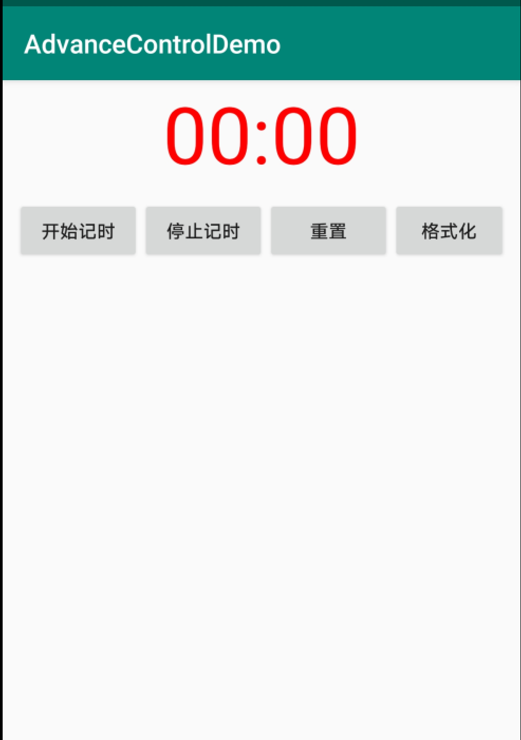
6.4 Date & Time组件
Chronometer(计时器)

Slide 25
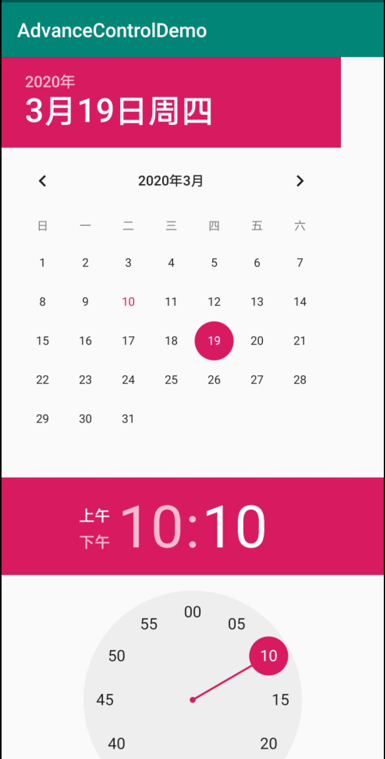
6.4 Date & Time组件
DatePicker&TimePicker
android:calendarTextColor ： 日历列表的文本的颜色
android:calendarViewShown：是否显示日历视图
android:datePickerMode：组件外观，可选值:spinner，calendar
android:dayOfWeekBackground：顶部星期几的背景颜色
android:dayOfWeekTextAppearance：顶部星期几的文字颜色
android:endYear：去年(内容)比如2010
android:firstDayOfWeek：设置日历列表以星期几开头
android:headerBackground：整个头部的背景颜色
android:headerDayOfMonthTextAppearance：头部日期字体的颜色
android:headerMonthTextAppearance：头部月份的字体颜色
android:headerYearTextAppearance：头部年的字体颜色
android:maxDate：最大日期显示在这个日历视图mm / dd / yyyy格式
android:minDate：最小日期显示在这个日历视图mm / dd / yyyy格式
android:spinnersShown：是否显示spinner
android:startYear：设置第一年(内容)，比如19940年
android:yearListItemTextAppearance：列表的文本出现在列表中。
android:yearListSelectorColor：年列表选择的颜色

Slide 26
6.4 Date & Time组件
DatePicker&TimePicker
期选择器（DatePicker），可以完成年、月、日的设置，此类定义如下：
  java.lang.Object
  ↳ android.view.View
  ↳ android.view.ViewGroup
  ↳ android.widget.FrameLayout
  ↳ android.widget.DatePicker

Slide 27
6.4 Date & Time组件
DatePicker&TimePicker
No. | 方法 | 类型 | 描述
1 | public int getYear() | 普通 | 取得设置的年
2 | public int getMonth() | 普通 | 取得设置的月
3 | public int getDayOfMonth() | 普通 | 取得设置的日
4 | public void setEnabled(boolean enabled) | 普通 | 设置组件是否可用
5 | public void updateDate(int year, int monthOfYear, int dayOfMonth) | 普通 | 设置一个指定的日期

Slide 28
6.4 Date & Time组件
DatePicker&TimePicker
<?xml version="1.0" encoding="utf-8"?> <LinearLayout → 定义线型布局管理器 xmlns:android="http://schemas.android.com/apk/res/android" android:orientation="vertical" → 所有组件垂直摆放 android:layout_width="fill_parent" → 布局管理器宽度为屏幕宽度 android:layout_height="fill_parent"> → 布局管理器高度为屏幕高度 <DatePicker → 定义日期选择器 android:id="@+id/dp1" → 组件ID，程序中使用 android:layout_width="wrap_content" → 组件宽度为显示宽度 android:layout_height="wrap_content" /> → 组件高度为显示高度 <DatePicker → 定义日期选择器 android:id="@+id/dp2" → 组件ID，程序中使用 android:layout_width="wrap_content" → 组件宽度为显示宽度 android:layout_height="wrap_content" /> → 组件高度为显示高度 </LinearLayout>

Slide 29
6.4 Date & Time组件
DatePicker&TimePicker
package org.lxh.demo; import android.app.Activity; import android.os.Bundle; import android.widget.DatePicker; public class MyDatePickerDemo extends Activity { private DatePicker mydp = null; @Override public void onCreate(Bundle savedInstanceState) { super.onCreate(savedInstanceState); // 调用父类onCreate()方法 super.setContentView(R.layout.main); // 调用布局文件 this.mydp = (DatePicker) super.findViewById(R.id.dp2);// 取得日期选择器 this.mydp.updateDate(1998, 7, 27) ; // 设置一个默认日期 } }

Slide 30
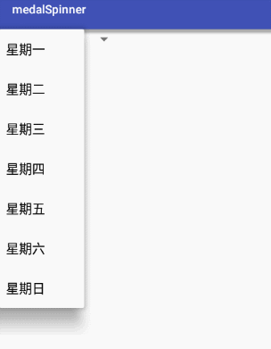
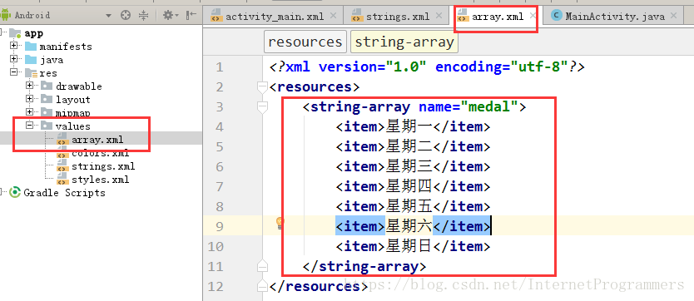
6.5 Spinner组件

Slide 31
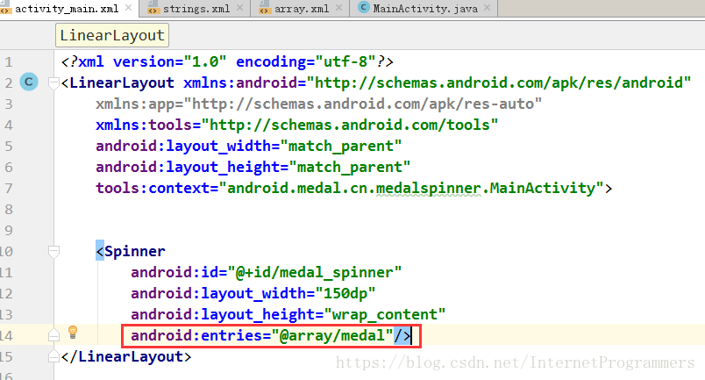
6.5 Spinner组件

Slide 32
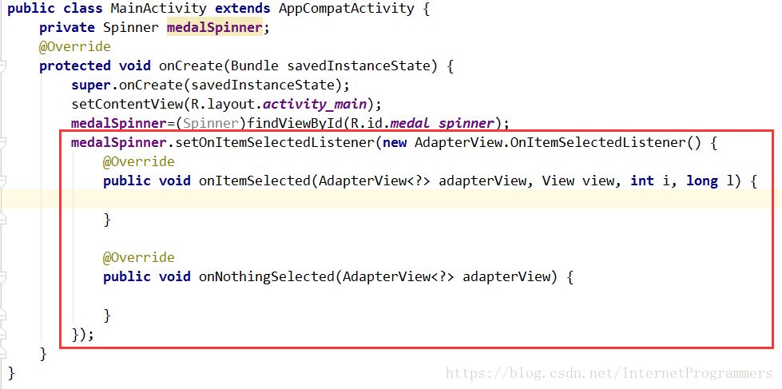
6.5 Spinner组件

Slide 33
6.5 Spinner组件
No. | 方法 | 类型 | 描述
1 | public CharSequence getPrompt () | 普通 | 取得提示文字
2 | public void setPrompt (CharSequence prompt) | 普通 | 设置组件的提示文字
3 | public void setAdapter (SpinnerAdapter adapter) | 普通 | 设置下拉列表项
4 | public CharSequence getPrompt() | 普通 | 得到提示信息
5 | public void setOnItemClickListener( AdapterView.OnItemClickListener l) | 普通 | 设置选项单击事件

Slide 34
6.5 Spinner组件
下拉列表框也是一种常见的图形组件，它可以为用户提供列表的选则方式，与复选框或单选钮相比还可以节省手机的屏幕空间，在Android中可以使用android.widget.Spinner类实现，此类定义如下：
  java.lang.Object
  ↳ android.view.View
  ↳ android.view.ViewGroup
  ↳ android.widget.AdapterView<T extends android.widget.Adapter>
  ↳ android.widget.AbsSpinner
  ↳ android.widget.Spinner

Slide 35
配置列表项
在Android中，可以直接在main.xml文件中定义“<Spinner>”节点，但是在定义此元素的时候却不能直接设置其显示的列表项，关于下拉列表框中的列表项有以下两种方式进行配置：
  方式一：直接通过资源文件配置；
  方式二：通过android.widget.ArrayAdapter类读取资源文件或者是指定具体设置的数据；

Slide 36
方式一：直接通过资源文件配置
定义一个values/city_data.xml文件，在定义数据内容的时候需要使用“<string-array>”元素指定，定义内容如下：
这个时候定义的是一个“string-array”的根节点，表示里面配置的是一个数组的集合，而里面的每一个“<item>”节点表示的就是每一个列表项的内容，随后在layout/main.xml文件定义“<Spinner>”节点的时候直接使用“android:entries="@array/city_labels"”属性就可以读取信息了。
<?xml version="1.0" encoding="utf-8"?> <resources> <string-array name="city_labels"> <item>北京</item> <item>上海</item> <item>南京</item> </string-array> </resources>

Slide 37
方式二：通过android.widget.ArrayAdapter类
ArrayAdapter类的功能：有两个主要功能：读取资源文件中定义的列表项或者是通过List集合设置列表项，此类定义了如下几个常用方法。

Slide 38
ArrayAdapter类的常用方法
No. | 方法 | 类型 | 描述
1 | public ArrayAdapter (Context context, int textViewResourceId, List<T> objects) | 构造 | 定义ArrayAdapter对象，同时向里面传入一个Activity实例（this）、列表项的显示风格（每次之显示一行数据）、List集合数据
2 | public ArrayAdapter (Context context, int textViewResourceId, T[] objects) | 构造 | 定义ArrayAdapter对象，同时向里面传入一个Activity实例（this）、列表项的显示风格（每次之显示一行数据）、数组数据
3 | public static ArrayAdapter<CharSequence> createFromResource (Context context, int textArrayResId, int textViewResId) | 普通 | 通过静态方法取得ArrayAdapter对象，传入Activity实例、资源文件的id、列表项的显示风格
4 | public void setDropDownViewResource (int resource) | 普通 | 设置下拉列表项的显示风格
注意：对于下拉列表项的显示风格一般都会将其设置为：“android.R.layout.simple_spinner_item”，下面分别在values文件夹之中定义两个资源文件，用于保存所需要的下拉列表信息。

Slide 39
定义两个资源文件
定义表示城市的资源信息文件 —— values/city_data.xml
定义表示颜色信息的资源文件 —— values/color_data.xml
<?xml version="1.0" encoding="utf-8"?> <resources> <string-array name="city_labels"> <item>北京</item> <item>上海</item> <item>南京</item> </string-array> </resources>
<?xml version="1.0" encoding="utf-8"?> <resources> <string-array name="color_labels"> <item>红色</item> <item>绿色</item> <item>蓝色</item> </string-array> </resources>

Slide 40
定义下拉列表框 —— layout/main.xml
<?xml version="1.0" encoding="utf-8"?> <LinearLayout xmlns:android="http://schemas.android.com/apk/res/android" android:orientation="vertical" → 所有组件垂直摆放 android:layout_width="fill_parent" → 布局管理器宽度为屏幕宽度 android:layout_height="fill_parent"> → 布局管理器高度为屏幕高度 <TextView → 定义文本显示组件 android:id="@+id/info_city" → 定义此组件ID，程序中使用 android:text="请选择您喜欢的城市：" → 定义组件的显示文字 android:layout_width="fill_parent" → 组件的宽度为屏幕宽度 android:layout_height="wrap_content" /> → 组件的高度为文字高度 <Spinner → 定义下拉列表组件 android:id="@+id/mycity" → 定义此组件ID，程序中使用 android:prompt="@string/city_prompt" → 定义提示信息strings.xml中定义 android:layout_width="wrap_content" → 组件的宽度为文字宽度 android:layout_height="wrap_content" → 组件的高度为文字宽度 android:entries="@array/city_labels"/> → 定义使用的文本资源 </LinearLayout>

Slide 41
定义下拉列表框 —— layout/main.xml
<?xml version="1.0" encoding="utf-8"?> <LinearLayout xmlns:android="http://schemas.android.com/apk/res/android" android:orientation="vertical" → 所有组件垂直摆放 android:layout_width="fill_parent" → 布局管理器宽度为屏幕宽度 android:layout_height="fill_parent"> → 布局管理器高度为屏幕高度 <TextView → 定义文本显示组件 android:id="@+id/info_color" → 定义此组件ID，程序中使用 android:text="请选择您喜欢的颜色：" → 定义组件的显示文字 android:layout_width="fill_parent" → 组件的宽度为屏幕宽度 android:layout_height="wrap_content" /> → 组件的高度为文字高度 <Spinner → 定义下拉列表组件 android:id="@+id/mycolor" → 定义此组件ID，程序中使用 android:layout_width="wrap_content" → 组件的宽度为文字宽度 android:layout_height="wrap_content" /> → 组件的高度为文字高度 </LinearLayout>

Slide 42
定义下拉列表框 —— layout/main.xml
<?xml version="1.0" encoding="utf-8"?> <LinearLayout xmlns:android="http://schemas.android.com/apk/res/android" android:orientation="vertical" → 所有组件垂直摆放 android:layout_width="fill_parent" → 布局管理器宽度为屏幕宽度 android:layout_height="fill_parent"> → 布局管理器高度为屏幕高度 <TextView → 定义文本显示组件 android:id="@+id/info_edu" → 定义此组件ID，程序中使用 android:text="请选择您学历：" → 定义组件的显示文字 android:layout_width="fill_parent" → 组件的宽度为屏幕宽度 android:layout_height="wrap_content" /> → 组件的高度为文字高度 <Spinner → 定义下拉列表组件 android:id="@+id/myedu" → 定义此组件ID，程序中使用 android:layout_width="wrap_content" → 组件的宽度为文字宽度 android:layout_height="wrap_content" /> → 组件的高度为文字高度 </LinearLayout>

Slide 43
程序说明：
本程序分别使用“<Spinner>”节点分别定义了三个下拉列表框：
  列表框一，@+id/mycity：直接通过“android:entries=”@array/city_labels”读取了资源city_data文件中“<string-array >”元素中配置name属性为“city_labels”的信息，并将此资源文件中定义的列表项设置到了下拉列表框之中，而列表框的提示信息直接在strings.xml文件中定义（定义的名称为“city_prompt”）；
  列表框二，@+id/mycolor：只是定义了一个下拉列表框组件，此组件的内容要通过程序读取资源文件设置；
  列表框三，@+id/myedu：定义一个下拉列表框组件，以后直接通过程序进行内容的设置。

Slide 44
范例：定义提示信息 —— values/strings.xml
<?xml version="1.0" encoding="utf-8"?> <resources> <string name="hello">Hello World, MySpinnerDemo!</string> <string name="app_name">MySpinnerDemo</string> <string name="city_prompt">请选择您喜欢的城市：</string> </resources>

Slide 45
编写Activity程序 —— MyView.java
public class MySpinnerDemo extends Activity { private Spinner spiColor = null; // 定义表示颜色的列表框 private Spinner spiEdu = null; // 定义表示学历的列表框 private ArrayAdapter<CharSequence> adapterColor = null; // 下拉列表内容适配器 private ArrayAdapter<CharSequence> adapterEdu = null; // 下拉列表内容适配器 private List<CharSequence> dataEdu = null; // 集合保存下拉列表选项 @Override public void onCreate(Bundle savedInstanceState) { super.onCreate(savedInstanceState); // 父类onCreate()方法 super.setContentView(R.layout.main); // 调用布局管理器 this.spiColor = (Spinner) super.findViewById(R.id.mycolor);// 取出组件 this.spiColor.setPrompt("请选择您喜欢的颜色："); // 定义提示信息 this.adapterColor = ArrayAdapter.createFromResource(this, R.array.color_labels, android.R.layout.simple_spinner_item); // 从资源文件读取选项 this.adapterColor.setDropDownViewResource( android.R.layout.simple_spinner_dropdown_item); // 设置列表显示风格 this.spiColor.setAdapter(this.adapterColor); // 设置下拉列表选项 this.dataEdu = new ArrayList<CharSequence>(); // 实例化List集合 this.dataEdu.add("大学"); // 设置选项内容 this.dataEdu.add("研究生"); // 设置选项内容 this.dataEdu.add("高中"); // 设置选项内容 this.spiEdu = (Spinner) super.findViewById(R.id.myedu); // 取得下拉列表框 this.spiEdu.setPrompt("请选择您喜欢的学历："); // 设置提示信息 this.adapterEdu = new ArrayAdapter<CharSequence>(this, android.R.layout.simple_spinner_item, this.dataEdu); // 定义下拉列表项 this.adapterEdu.setDropDownViewResource( android.R.layout.simple_spinner_dropdown_item); // 设置下拉列表显示风格 this.spiEdu.setAdapter(this.adapterEdu); // 设置下拉列表选项 } }

Slide 46
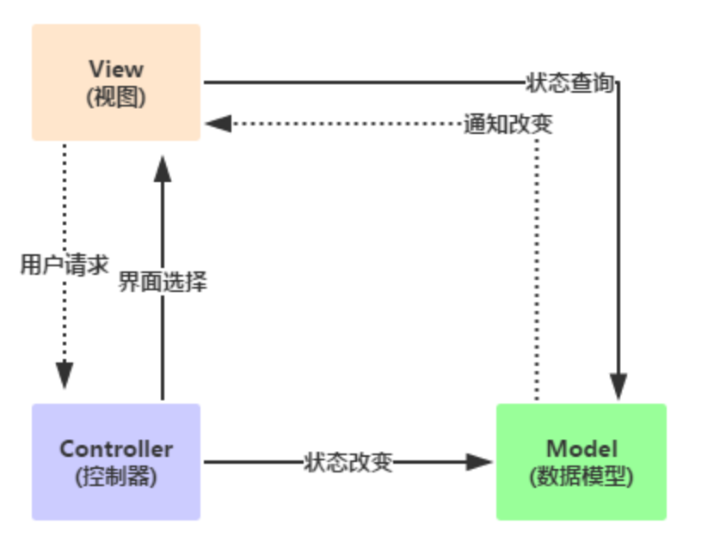
6.6 Adapter 和 Listview

Slide 47
6.6 Adapter 和 Listview
Model：通常可以理解为数据,负责执行程序的核心运算与判断逻辑,,通过view获得用户 输入的数据,然后根据从数据库查询相关的信息,最后进行运算和判断,再将得到的结果交给view来显示
view:用户的操作接口,说白了就是GUI,应该使用哪种接口组件,组件间的排列位置与顺序都需要设计
Controller:控制器,作为model与view之间的枢纽,负责控制程序的执行流程以及对象之间的一个互动
Adapter则是中间的这个Controller的部分： Model(数据) ---> Controller(以什么方式显示到)---> View(用户界面)

Slide 48
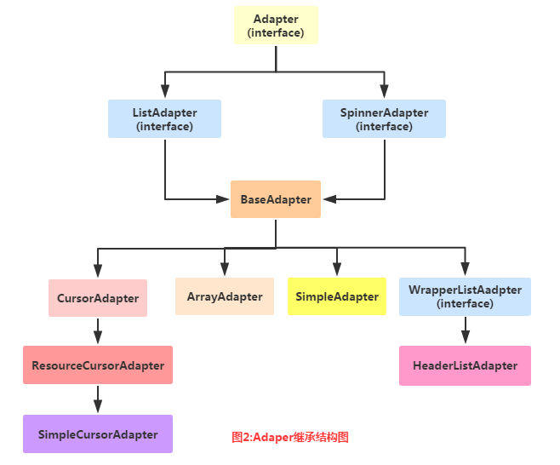
6.6 Adapter 和 Listview

Slide 49
6.6 Adapter 和 Listview
BaseAdapter：抽象类，实际开发中我们会继承这个类并且重写相关方法，用得最多的一个Adapter！
ArrayAdapter：支持泛型操作，最简单的一个Adapter，只能展现一行文字~
SimpleAdapter：同样具有良好扩展性的一个Adapter，可以自定义多种效果
SimpleCursorAdapter：用于显示简单文本类型的listView，一般在数据库那里会用到，不过有点过时， 不推荐使用

Slide 50
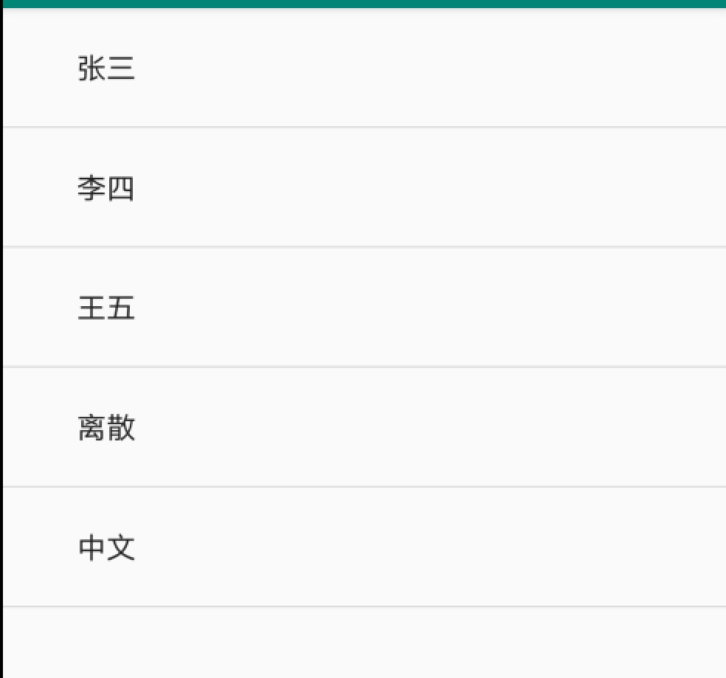
6.6 Adapter 和 Listview
ArrayAdapter

Slide 51
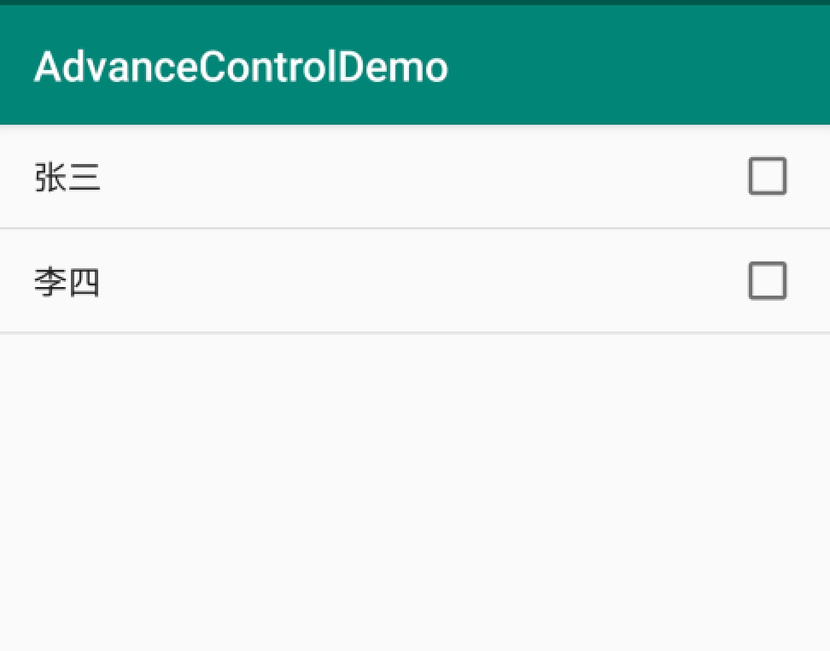
6.6 Adapter 和 Listview
ArrayAdapter
在实例化ArrayAdapter的第二个参数： android.R.layout.simple_expandable_list_item_1
其实这些是系统给我们提供好的一些ListView模板，
simple_expandable_list_item_1 : 单独一行的文本框
simple_expandable_list_item_2 : 两个文本框组成
simple_list_item_checked : 每项都是由一个已选中的列表项
simple_list_item_multiple_choice : 都带有一个复选框
simple_list_item_single_choice : 都带有一个单选钮

Slide 52
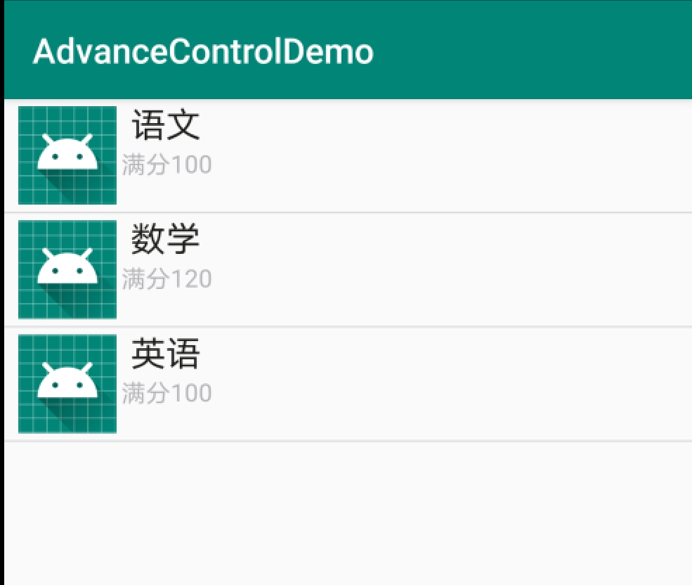
6.6 Adapter 和 Listview
SimpleAdapter

Slide 53
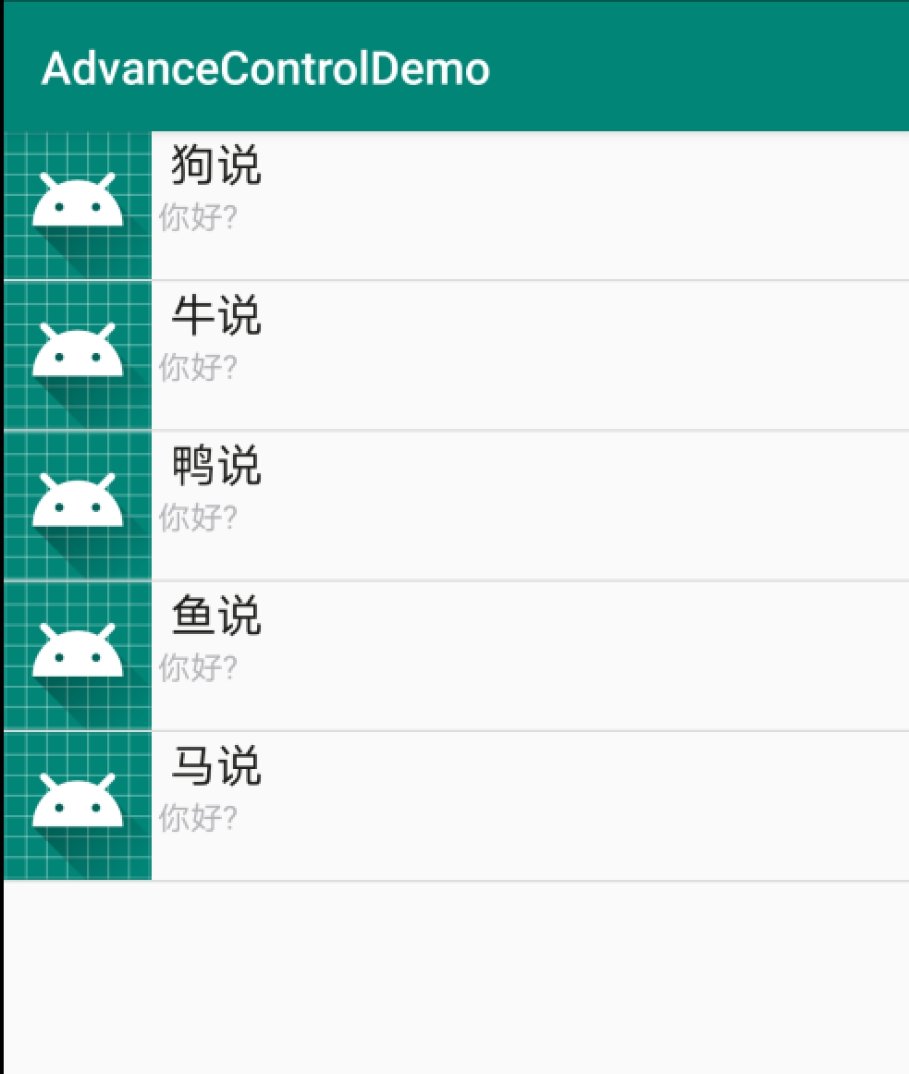
6.6 Adapter 和 Listview
自定义BaseAdapter，然后绑定ListView

Slide 54
6.6 Adapter 和 Listview
自定义BaseAdapter，然后绑定ListView
Listview作为一个列表控件，他和普通的列表一样，可以自己设置表头与表尾： 以及分割线，可供我们设置的属性如下：
footerDividersEnabled：是否在footerView(表尾)前绘制一个分隔条,默认为true
headerDividersEnabled:是否在headerView(表头)前绘制一个分隔条,默认为true
divider:设置分隔条,可以用颜色分割,也可以用drawable资源分割
dividerHeight:设置分隔条的高度
翻遍了了API发现并没有可以直接设置ListView表头或者表尾的属性，只能在Java中写代码 进行设置了，可供我们调用的方法如下：
addHeaderView(View v)：添加headView(表头),括号中的参数是一个View对象
addFooterView(View v)：添加footerView(表尾)，括号中的参数是一个View对象
addHeaderView(headView, null, false)：和前面的区别：设置Header是否可以被选中
addFooterView(View,view,false)：同上
对了，使用这个addHeaderView方法必须放在listview.setAdapter前面，否则会报错。

Slide 55
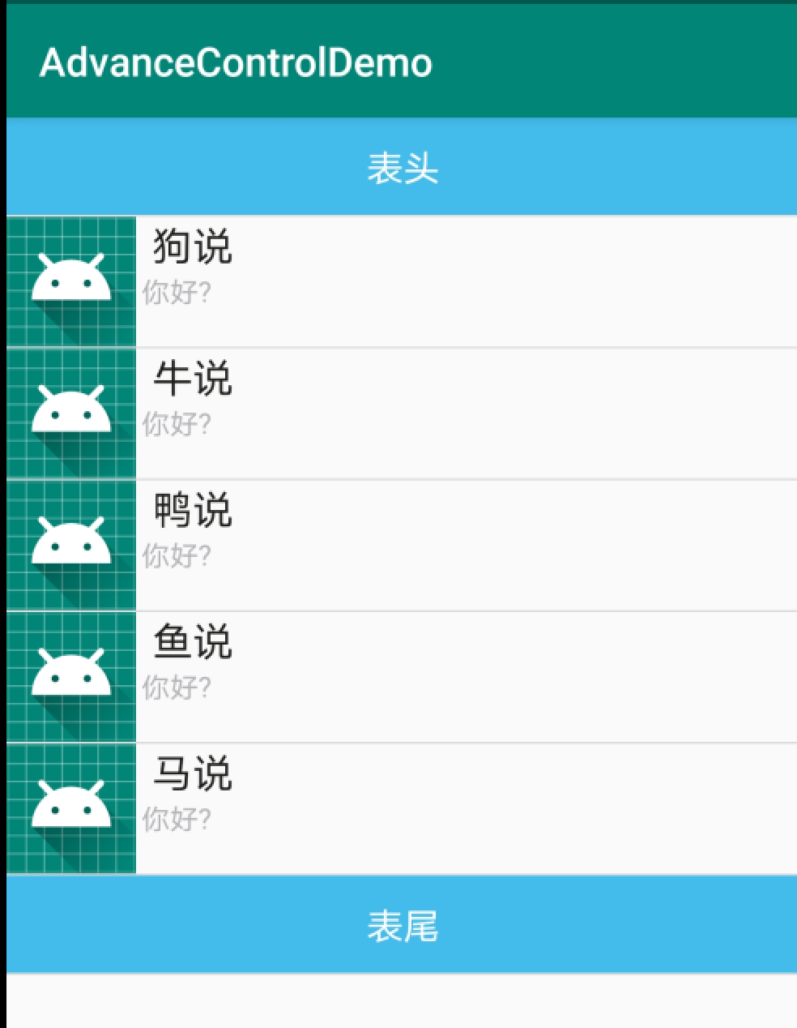
6.6 Adapter 和 Listview
自定义BaseAdapter，然后绑定ListView

Slide 56
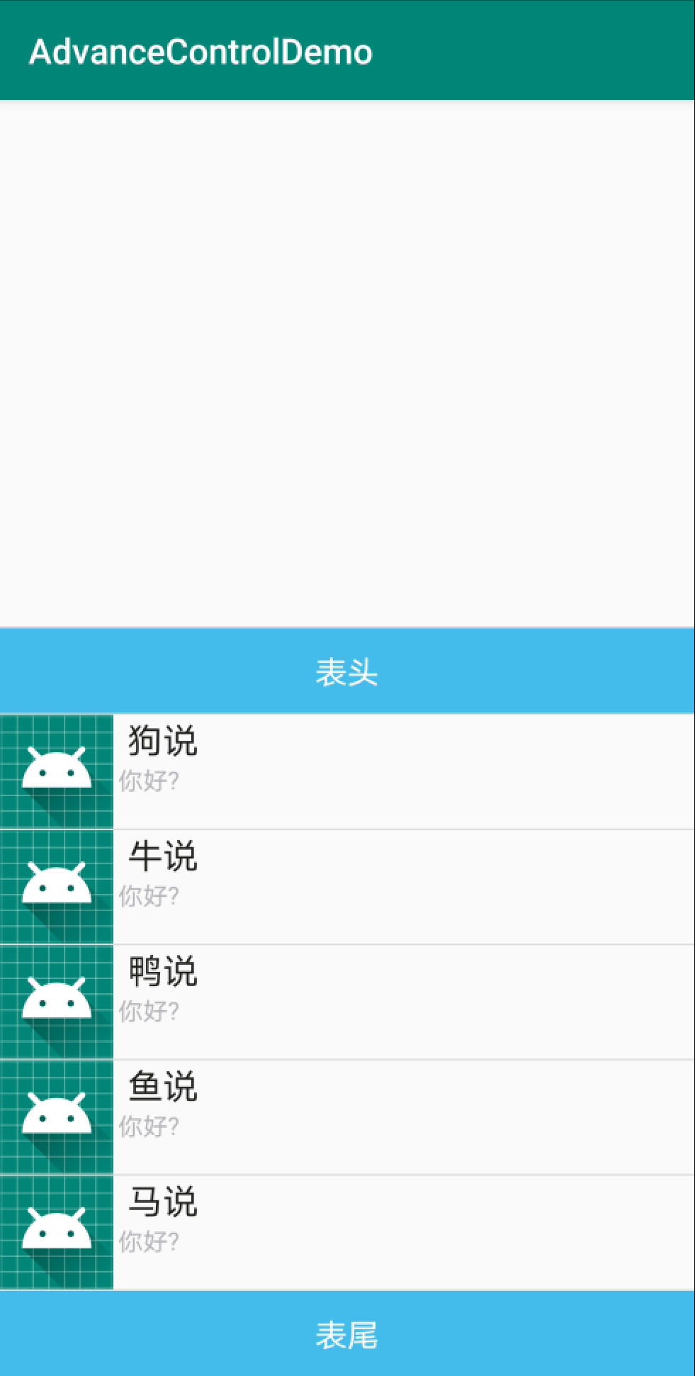
6.6 Adapter 和 Listview
自定义BaseAdapter，然后绑定ListView
stackFromBottom
如果你想让列表显示你列表的最下面的话，那么你可以使用这个属性，将stackFromBottom 属性设置为true即可，设置后的效果图如下

Slide 57
6.6 Adapter 和 Listview
自定义BaseAdapter，然后绑定ListView
比较重要的两个方法:getCount()和getView()，界面上有多少列就会调用多少次getView， 这个时候可能看出一些端倪，每次都是新inflate一个View，都要进行这个XML的解析，这样会 很浪费资源，当然，几十列或者几百列的列表并不能体现什么问题，但假如更多或者布局更加复杂？ 所以学习ListView的优化很重要，而本节针对的是BaseAdapter的优化，优化的两点有，复用convertView 以及使用ViewHolder重用组件，不用每次都findViewById

Slide 58
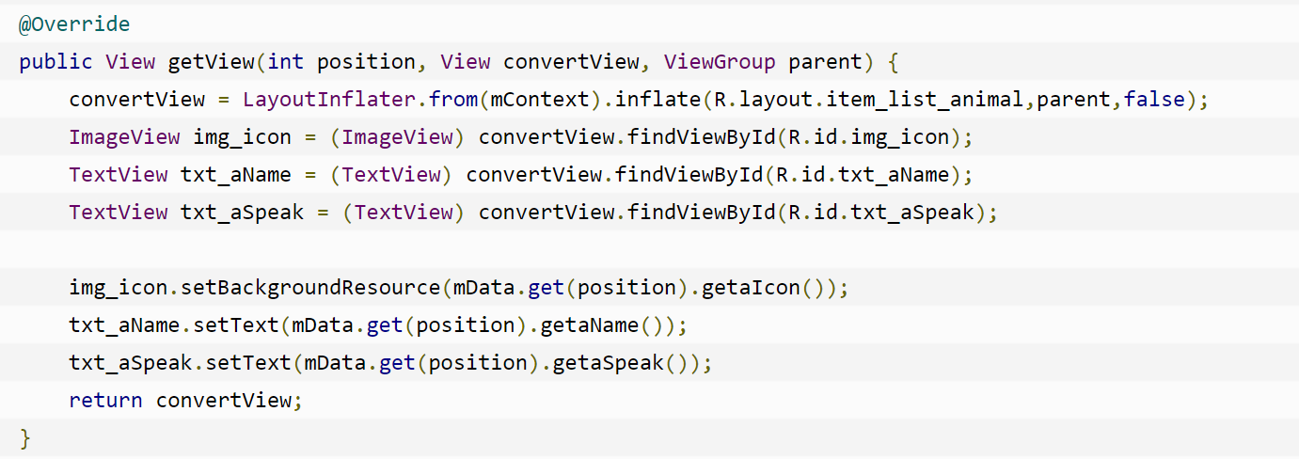
6.6 Adapter 和 Listview
自定义BaseAdapter，然后绑定ListView
复用ConvertView

Slide 59
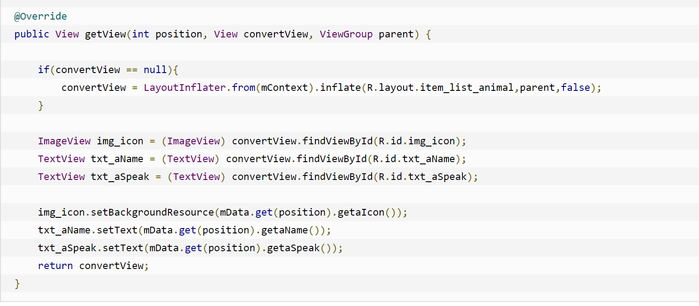
6.6 Adapter 和 Listview
自定义BaseAdapter，然后绑定ListView
复用ConvertView
inflate()每次都要加载一次xml，其实这个convertView是系统提供给我们的可供复用的View 的
缓存对象，那就坐下判断咯，修改下，优化后的代码：

Slide 60
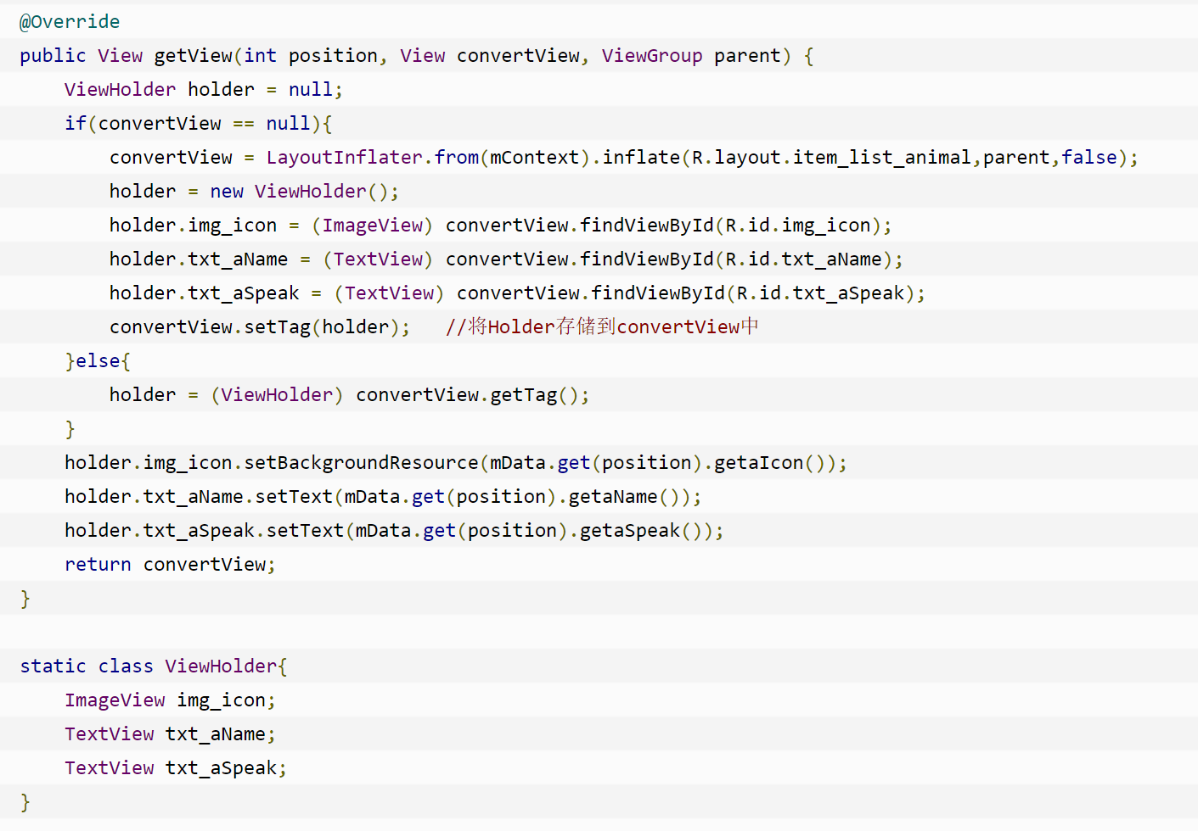
6.6 Adapter 和 Listview
自定义BaseAdapter，然后绑定ListView
ViewHolder重用组件
getView()会被调用多次，那么findViewById不一样得调用多次，而我们的ListView的Item 一般都是一样的布局，我们可以对这里在优化下，我们可以自己定义一个ViewHolder类来对这一部分 进行性能优化！修改后的代码如下

Slide 61
6.7 RecyclerView
RecyclerView是Android一个更强大的控件,其不仅可以实现和ListView同样的效果,还有优化了ListView中的各种不足。其可以实现数据纵向滚动,也可以实现横向滚动(ListView做不到横向滚动)
因为RecyclerView属于新增的控件,Android将RecyclerView定义在support库里。若要使用RecyclerView,第一步是要在build.gradle中添加对应的依赖库。
在app/build.gradle中的dependencies闭包添加以下内容：
implementation 'com.android.support:recyclerview-v7:27.1.1'
然后点击顶部的Sync Now进行同步

Slide 62
6.7 RecyclerView
在布局文件中加入控件
<LinearLayout xmlns:android="http://schemas.android.com/apk/res/android"
xmlns:app="http://schemas.android.com/apk/res-auto"
xmlns:tools="http://schemas.android.com/tools"
android:layout_width="match_parent"
android:layout_height="match_parent"
>
<android.support.v7.widget.RecyclerView
android:id="@+id/recycler_view"
android:layout_width="match_parent"
android:layout_height="match_parent"
/>
</LinearLayout>
由于RecyclerView不是内置在系统SDK中,需要把其完整的包名路径写出来

Slide 63
6.7 RecyclerView
新建java实体类
public class Fruit {
private String name;
private int imageId;
public Fruit(String name, int imageId){
this.name = name;
this.imageId = imageId;
}
public String getName() {
return name;
}
public int getImageId() {
return imageId;
}
}

Slide 64
6.7 RecyclerView
新建ruit_item.xml
<LinearLayout
xmlns:android="http://schemas.android.com/apk/res/android"
android:layout_width="match_parent"
android:layout_height="wrap_content">
<ImageView
android:layout_width="wrap_content"
android:layout_height="wrap_content"
android:id="@+id/fruit_image"/>
<TextView
android:layout_width="wrap_content"
android:layout_height="wrap_content"
android:id="@+id/fruitname"
android:layout_gravity="center_vertical"
android:layout_marginLeft="10dp"/>
</LinearLayout>

Slide 65
6.7 RecyclerView
为RecyclerView新增适配器FruitAdapter,并让其继承于RecyclerView.Adapter,把泛型指定为FruitAdapter.ViewHolder
public class FruitAdapter extends RecyclerView.Adapter<FruitAdapter.ViewHolder> {
private List<Fruit> mFruitList;
static class ViewHolder extends RecyclerView.ViewHolder{
ImageView fruitImage;
TextView fruitName;
public ViewHolder (View view)
{
super(view);
fruitImage = (ImageView) view.findViewById(R.id.fruit_image);
fruitName = (TextView) view.findViewById(R.id.fruitname);
}
}
public FruitAdapter (List <Fruit> fruitList){
mFruitList = fruitList;
}
public ViewHolder onCreateViewHolder(ViewGroup parent, int viewType){
View view = LayoutInflater.from(parent.getContext()).inflate(R.layout.fruit_item,parent,false);
ViewHolder holder = new ViewHolder(view);
return holder; }
public void onBindViewHolder(ViewHolder holder, int position){
Fruit fruit = mFruitList.get(position);
holder.fruitImage.setImageResource(fruit.getImageId());
holder.fruitName.setText(fruit.getName());
}
@Override
public int getItemCount(){
return mFruitList.size();
}

Slide 66
6.7 RecyclerView
定义内部类ViewHolder,并继承RecyclerView.ViewHolder。传入的View参数通常是RecyclerView子项的最外层布局。
FruitAdapter构造函数,用于把要展示的数据源传入,并赋予值给全局变量mFruitList。
FruitAdapter继承RecyclerView.Adapter。
因为必须重写onCreateViewHolder(),onBindViewHolder()和getItemCount()三个方法
onCreateViewHolder()用于创建ViewHolder实例,并把加载的布局传入到构造函数去,再把ViewHolder实例返回。
onBindViewHolder()则是用于对子项的数据进行赋值,会在每个子项被滚动到屏幕内时执行。position得到当前项的Fruit实例。
getItemCount()返回RecyclerView的子项数目

Slide 67
6.7 RecyclerView
public class MainActivity extends AppCompatActivity {
private List<Fruit> fruitList = new ArrayList<>();
protected void onCreate(Bundle savedInstanceState) {
super.onCreate(savedInstanceState);
setContentView(R.layout.activity_main);
initFruits();
RecyclerView recyclerView = (RecyclerView) findViewById(R.id.recycler_view);
LinearLayoutManager layoutManager = new LinearLayoutManager(this);
recyclerView.setLayoutManager(layoutManager);
FruitAdapter adapter = new FruitAdapter(fruitList);
recyclerView.setAdapter(adapter);
}
private void initFruits() {
for (int i = 0; i < 2; i++) {
Fruit apple = new Fruit("Apple", R.drawable.apple_pic);
fruitList.add(apple);
Fruit banana = new Fruit("Banana", R.drawable.banana_pic);
fruitList.add(banana);
}
}
}

Slide 68
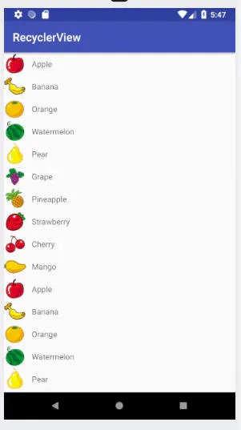
6.7 RecyclerView
LayoutManager用于指定RecyclerView的布局方式。LinearLayoutManager指的是线性布局。

Slide 69
6.7 RecyclerView
修改RecyclerView 显示效果，横向滚动，修改 fruit_item.xml，把LinearLayout改成垂直排列,因为水果名字长度不一样,把宽度改为100dp。
ImageView和TextView都改为水平居中
<LinearLayout
xmlns:android="http://schemas.android.com/apk/res/android"
android:layout_width="100dp"
android:layout_height="wrap_content"
android:orientation="vertical" >
<ImageView
android:layout_width="wrap_content"
android:layout_height="wrap_content"
android:id="@+id/fruit_image"
android:layout_gravity="center_horizontal"/>
<TextView
android:layout_width="wrap_content"
android:layout_height="wrap_content"
android:id="@+id/fruitname"
android:layout_gravity="center_horizontal"
android:layout_marginTop="10dp"/>
</LinearLayout>

Slide 70
6.7 RecyclerView
修改MainActivity.java，通过调用setOrientation()把布局的排列方向改为水平排列。
得益于RecyclerView的设计,我们可以通过LayoutManager实现各种不同的排列方式的布局。
protected void onCreate(Bundle savedInstanceState) {
super.onCreate(savedInstanceState);
setContentView(R.layout.activity_main);
initFruits();
RecyclerView recyclerView = (RecyclerView) findViewById(R.id.recycler_view);
LinearLayoutManager layoutManager = new LinearLayoutManager(this);
layoutManager.setOrientation(LinearLayoutManager.HORIZONTAL);
recyclerView.setLayoutManager(layoutManager);
FruitAdapter adapter = new FruitAdapter(fruitList);
recyclerView.setAdapter(adapter);}

Slide 71
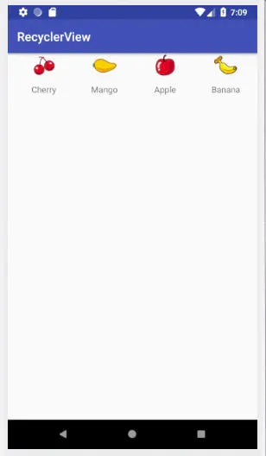
6.7 RecyclerView

Slide 72
6.7 RecyclerView
除了LinearLayoutManager,RecyclerView还提供了GridLayoutManager(网格布局)和StaggeredGridLayoutManager(瀑布流布局)
修改MainActivity.java
修改 MainActivity.java,把
LinearLayoutManager layoutManager = new LinearLayoutManager(this);
layoutManager.setOrientation(LinearLayoutManager.HORIZONTAL);
换成
GridLayoutManager layoutManager = new GridLayoutManager(this,5);
GridLayoutManager (Context context, int spanCount)
Context: Current context, will be used to access resources.
spanCount int: The number of columns in the grid(网格的列数)

Slide 73
6.7 RecyclerView
StaggeredGridLayoutManager(瀑布流布局)
修改fruit_item.xml ,把LinearLayout的宽度设为match_parent是因为瀑布流的宽度是 根据布局的列数来自动适配的,而不是固定值 。(GridLayoutManager也是 根据布局的列数来自动适配的）
<?xml version="1.0" encoding="utf-8"?>
<LinearLayout
xmlns:android="http://schemas.android.com/apk/res/android"
android:layout_width="match_parent"
android:layout_height="wrap_content"
android:layout_margin="5dp" >
<ImageView
android:layout_width="wrap_content"
android:layout_height="wrap_content"
android:id="@+id/fruit_image"
android:layout_gravity="center_horizontal"/>
<TextView
android:layout_width="wrap_content"
android:layout_height="wrap_content"
android:id="@+id/fruitname"
android:layout_gravity="left"
android:layout_marginTop="10dp"/>
</LinearLayout>

Slide 74
6.7 RecyclerView
public class MainActivity extends AppCompatActivity {
private List<Fruit> fruitList = new ArrayList<>();
@Override
protected void onCreate(Bundle savedInstanceState) {
super.onCreate(savedInstanceState);
setContentView(R.layout.activity_main);
initFruits();
RecyclerView recyclerView = (RecyclerView) findViewById(R.id.recycler_view);
StaggeredGridLayoutManager layoutManager = new StaggeredGridLayoutManager(3,StaggeredGridLayoutManager.VERTICAL);
recyclerView.setLayoutManager(layoutManager);
FruitAdapter adapter = new FruitAdapter(fruitList);
recyclerView.setAdapter(adapter);
}
private void initFruits() {
for (int i = 0; i < 2; i++) {
Fruit apple = new Fruit(getRandomLengthName("Apple"), R.drawable.apple_pic);
fruitList.add(apple);
}
}
private String getRandomLengthName(String name){
Random random = new Random();
int length= random.nextInt(20)+1; // 产生1-20的随机数
StringBuilder builder = new StringBuilder();
for (int i =0;i<length;i++){
builder.append(name);
}
return builder.function function toString() { [native code] }() { [native code] }();
}
}

Slide 75
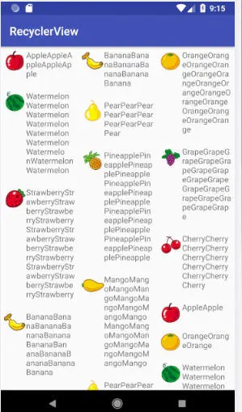
6.7 RecyclerView
StaggeredGridLayoutManager layoutManager = new StaggeredGridLayoutManager(3,StaggeredGridLayoutManager.VERTICAL);
StaggeredGridLayoutManager传入2个参数,第一个是布局的列数,第二个是布局的排列方向。
random.nextInt(20)+1 产生1-20的随机数
运行效果:

Slide 76
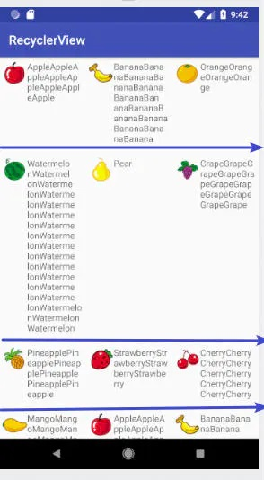
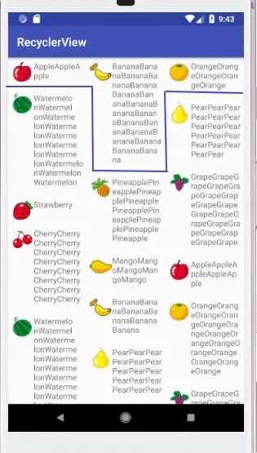
6.7 RecyclerView
GridLayoutManager和StaggeredGridLayout的区别

Slide 77
6.7 RecyclerView
RecyclerView 的点击事件
修改 FruitAdapter.java
public class FruitAdapter extends RecyclerView.Adapter<FruitAdapter.ViewHolder> {
private List<Fruit> mFruitList;
static class ViewHolder extends RecyclerView.ViewHolder{
public ViewHolder onCreateViewHolder(ViewGroup parent, int viewType){
View view = LayoutInflater.from(parent.getContext()).inflate(R.layout.fruit_item,parent,false);
final ViewHolder holder = new ViewHolder(view);
holder.fruitView.setOnClickListener(new View.OnClickListener() {
@Override
public void onClick(View view) {
int position = holder.getAdapterPosition();
Fruit fruit = mFruitList.get(position);
Toast.makeText(view.getContext(), "you clicked view" + fruit.getName(), Toast.LENGTH_SHORT).show();
}
});
holder.fruitImage.setOnClickListener(new View.OnClickListener() {
@Override
public void onClick(View view) {
int position = holder.getAdapterPosition();
Fruit fruit = mFruitList.get(position);
Toast.makeText(view.getContext(), "you clicked image" + fruit.getName(), Toast.LENGTH_SHORT).show();
}
});
return holder;
}
}

